Slide 1
Fisica
Termodinamica e leggi, Dilatazione termica, Gas e leggi
Esercizi su tutto il programma
Gabriel Rovesti
30/08/2023

Slide 2
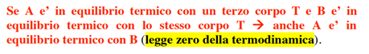
Leggi della termodinamica
Secondo il primo principio della termodinamica, il calore è una forma di energia che si trasferisce da un corpo ad un altro se si ha differenza di temperatura.
«L'energia può essere convertita da una forma in un'altra ma non può essere né creata né distrutta»

Slide 3
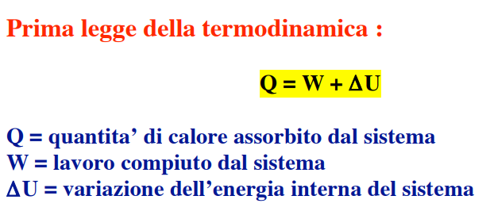
Leggi della termodinamica

Slide 4
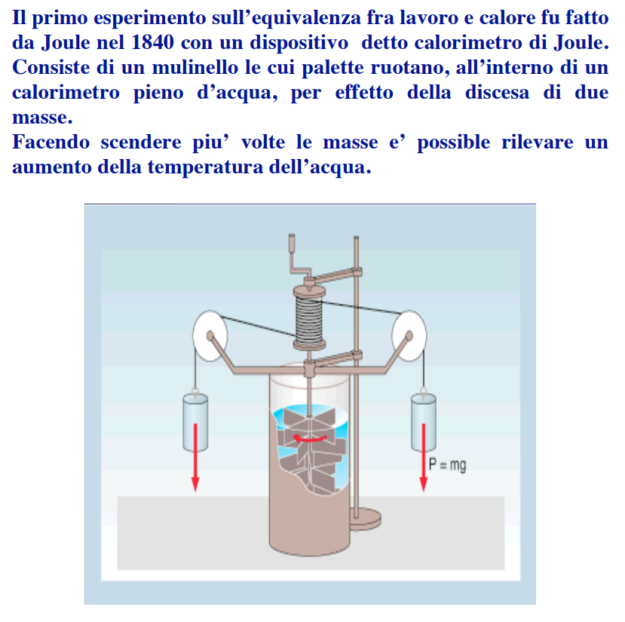
Leggi della termodinamica

Slide 5
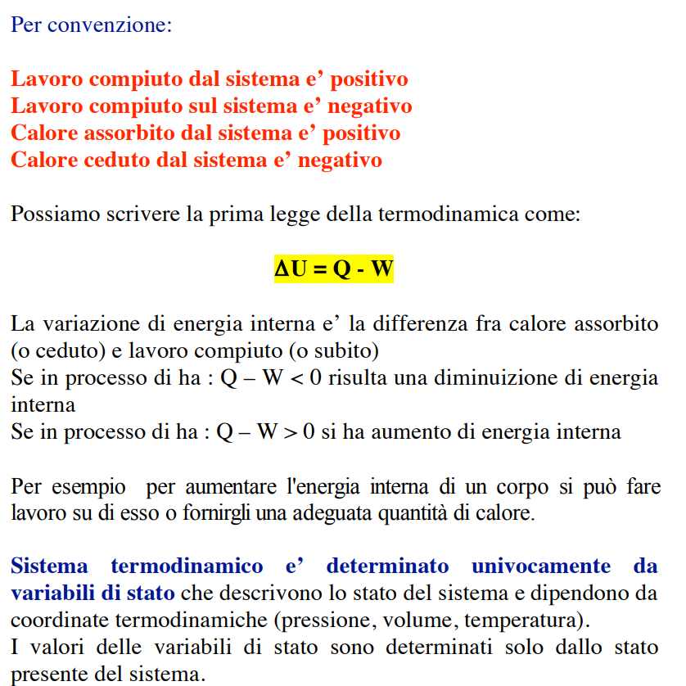
Leggi della termodinamica

Slide 6
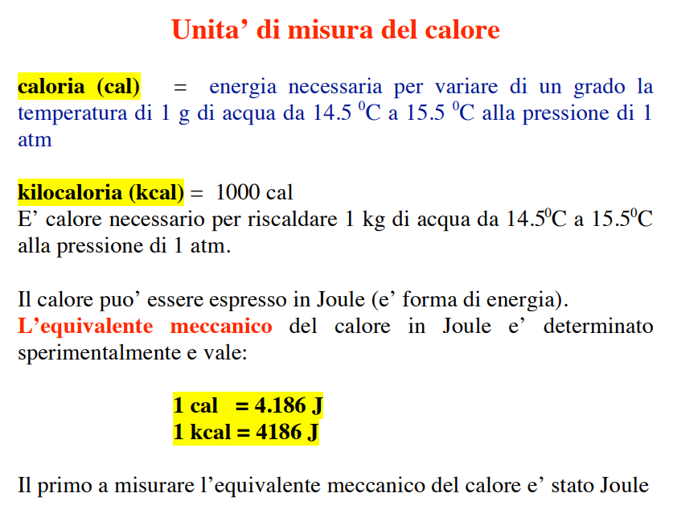
Leggi della termodinamica

Slide 7
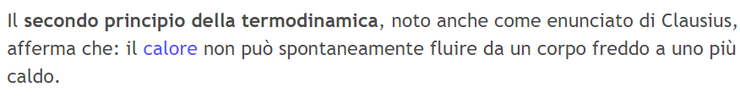
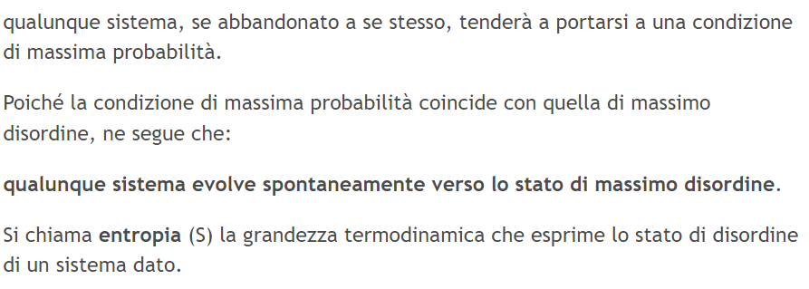
Leggi della termodinamica

Slide 8
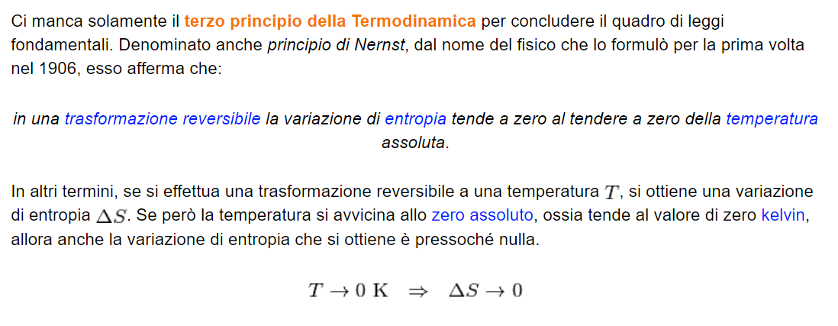
Leggi della termodinamica
Lo introduciamo solo per ragionamento, questo…

Slide 9
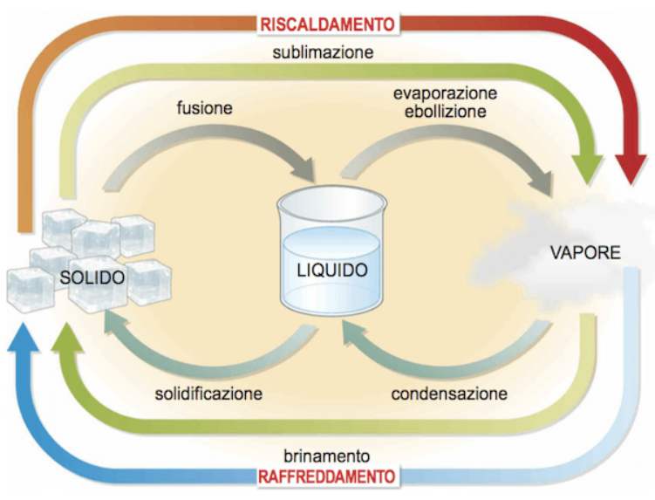
Leggi della termodinamica

Slide 10
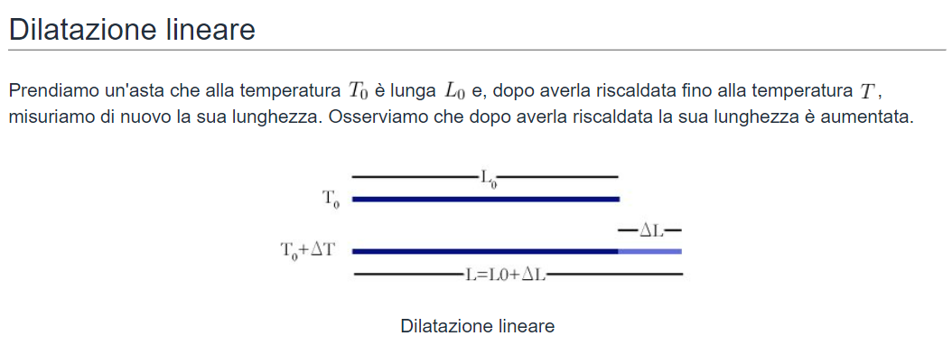
Dilatazione termica
La dilatazione termica è un fenomeno fisico che indica l'aumento delle dimensioni di un corpo (in uno stato qualsiasi: liquido, gassoso o solido) all'aumentare della temperatura.

Slide 11
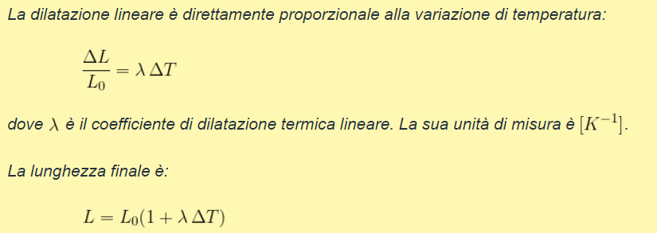
Dilatazione termica

Slide 12
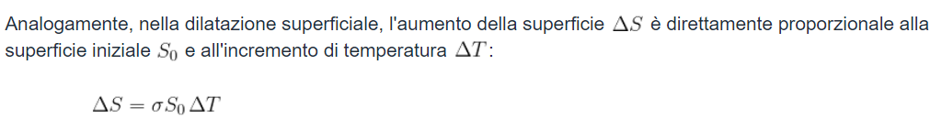
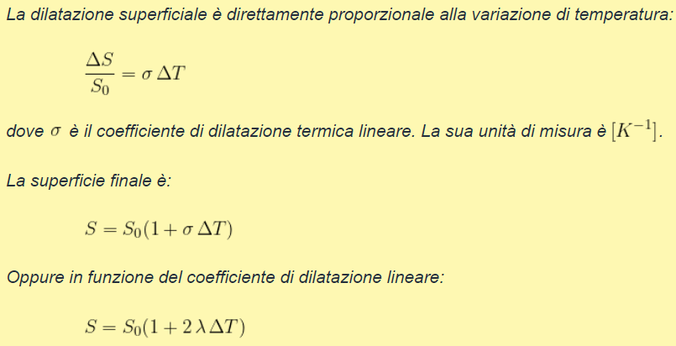
Dilatazione termica

Slide 13
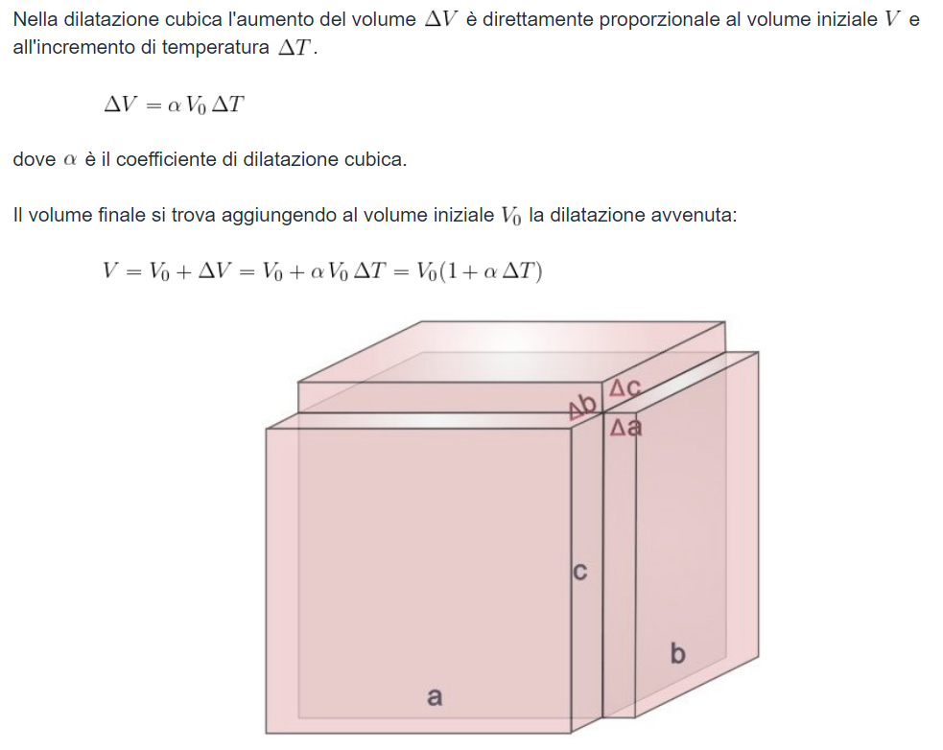
Dilatazione termica

Slide 14
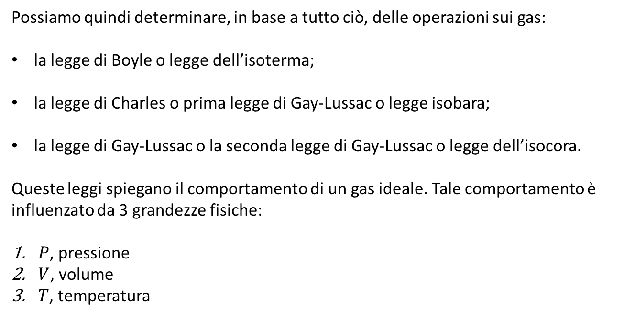
Leggi dei gas
Possiamo quindi determinare, in base a tutto ciò, delle operazioni sui gas:
la legge di Boyle o legge dell’isoterma;
la legge di Charles o prima legge di Gay-Lussac o legge isobara;
la legge di Gay-Lussac o la seconda legge di Gay-Lussac o legge dell’isocora.
Queste leggi spiegano il comportamento di un gas ideale. Tale comportamento è influenzato da 3 grandezze fisiche:
$P$, pressione
$V$, volume
$T$, temperatura

Slide 15
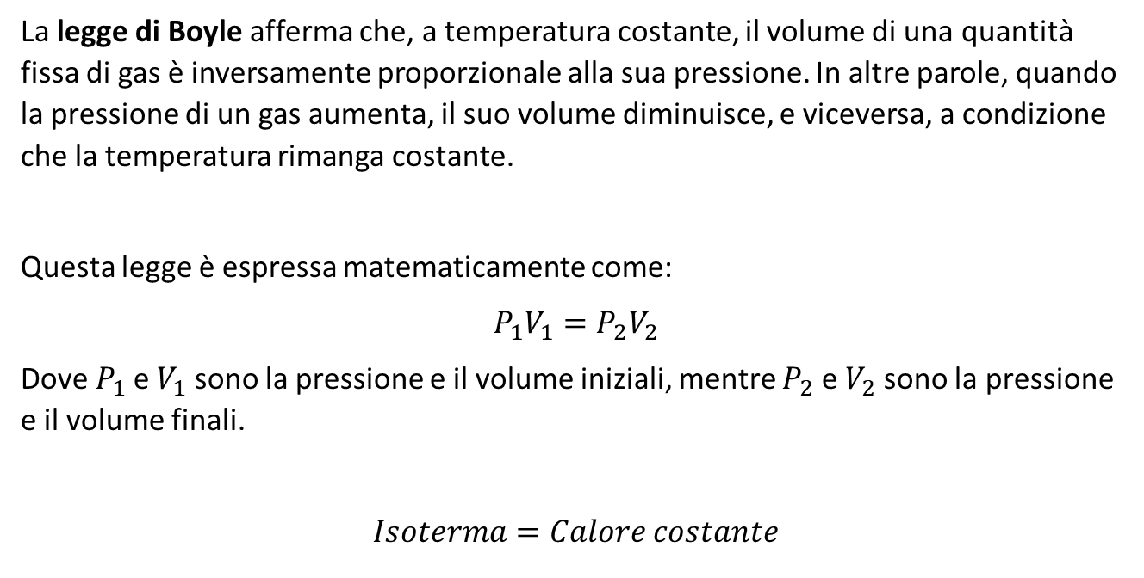
Leggi dei gas - Isoterma
La legge di Boyle afferma che, a temperatura costante, il volume di una quantità fissa di gas è inversamente proporzionale alla sua pressione. In altre parole, quando la pressione di un gas aumenta, il suo volume diminuisce, e viceversa, a condizione che la temperatura rimanga costante.
Questa legge è espressa matematicamente come:
$$P_{1}V_{1}=P_{2}V_{2}$$
Dove $P_{1}$e $V_{1}$ sono la pressione e il volume iniziali, mentre $P_{2}$ e $V_{2}$ sono la pressione e il volume finali.
$$Isoterma=Calore costante$$

Slide 16
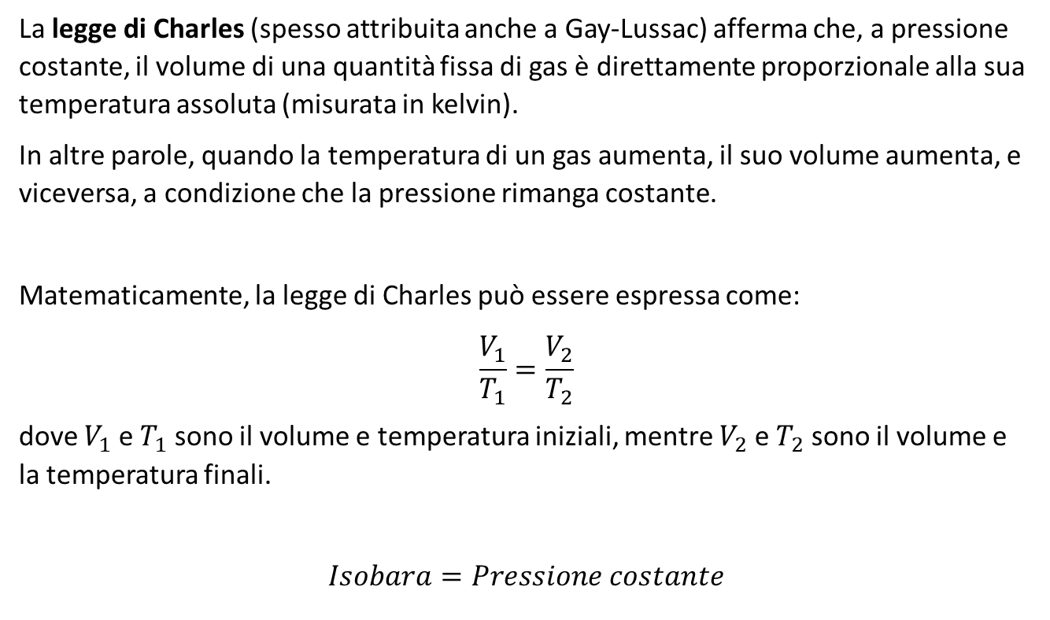
Leggi dei gas - Isobara
La legge di Charles (spesso attribuita anche a Gay-Lussac) afferma che, a pressione costante, il volume di una quantità fissa di gas è direttamente proporzionale alla sua temperatura assoluta (misurata in kelvin).
In altre parole, quando la temperatura di un gas aumenta, il suo volume aumenta, e viceversa, a condizione che la pressione rimanga costante.
Matematicamente, la legge di Charles può essere espressa come:
$$\frac{V_{1}}{T_{1}}=\frac{V_{2}}{T_{2}}$$
dove $V_{1}$ e $T_{1}$ sono il volume e temperatura iniziali, mentre $V_{2}$ e $T_{2}$ sono il volume e la temperatura finali.
$$Isobara=Pressione costante$$

Slide 17
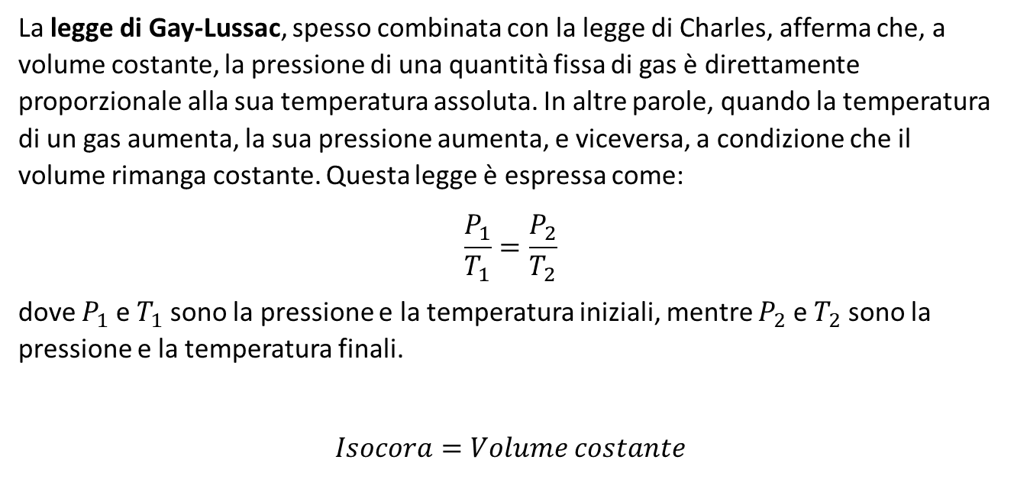
Leggi dei gas - Isocora
La legge di Gay-Lussac, spesso combinata con la legge di Charles, afferma che, a volume costante, la pressione di una quantità fissa di gas è direttamente proporzionale alla sua temperatura assoluta. In altre parole, quando la temperatura di un gas aumenta, la sua pressione aumenta, e viceversa, a condizione che il volume rimanga costante. Questa legge è espressa come:
$$\frac{P_{1}}{T_{1}}=\frac{P_{2}}{T_{2}}$$
dove $P_{1}$ e $T_{1}$ sono la pressione e la temperatura iniziali, mentre $P_{2}$ e $T_{2}$ sono la pressione e la temperatura finali.
$$Isocora=Volume costante$$

Slide 18
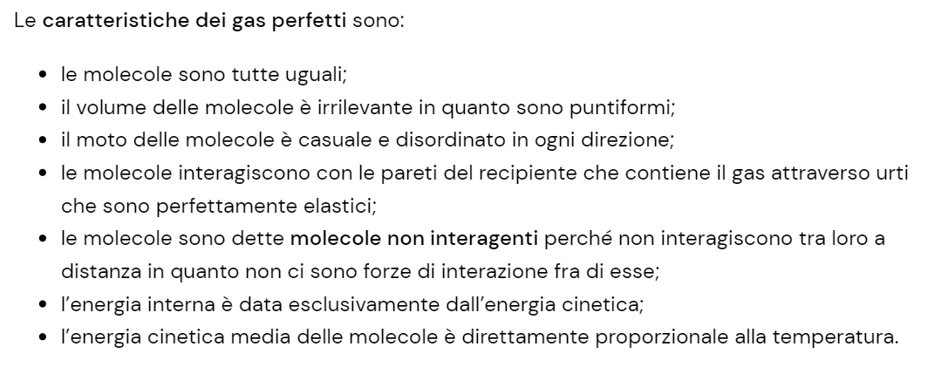
Gas perfetti
I gas perfetti o gas ideali sono gas che hanno un comportamento ideale e in quanto tale non sono presenti in natura.

Slide 19
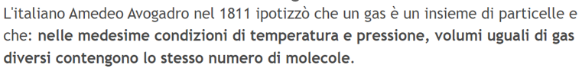
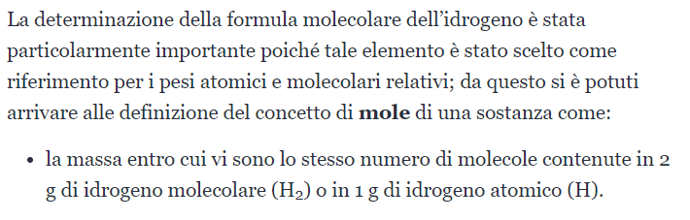
Avogadro e moli

Slide 20
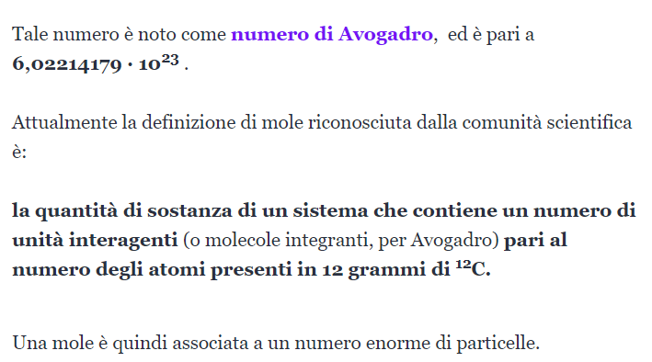
Mole

Slide 21
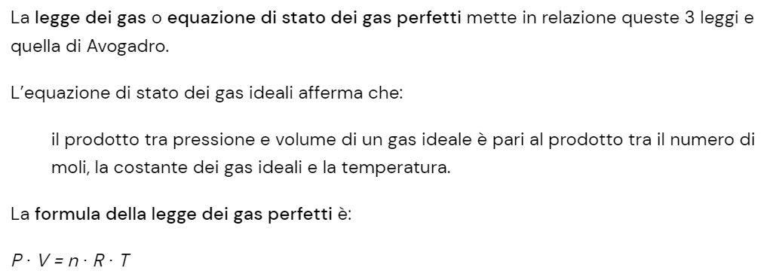
Equazione di stato dei gas

Slide 22
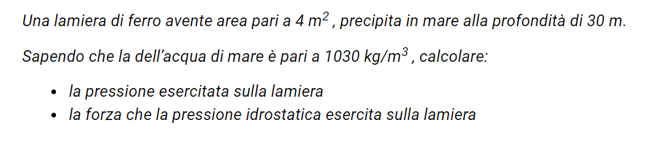
Esercizi: idrostatica (1)
Tip: ricordarsi la legge di Stevino

Slide 23
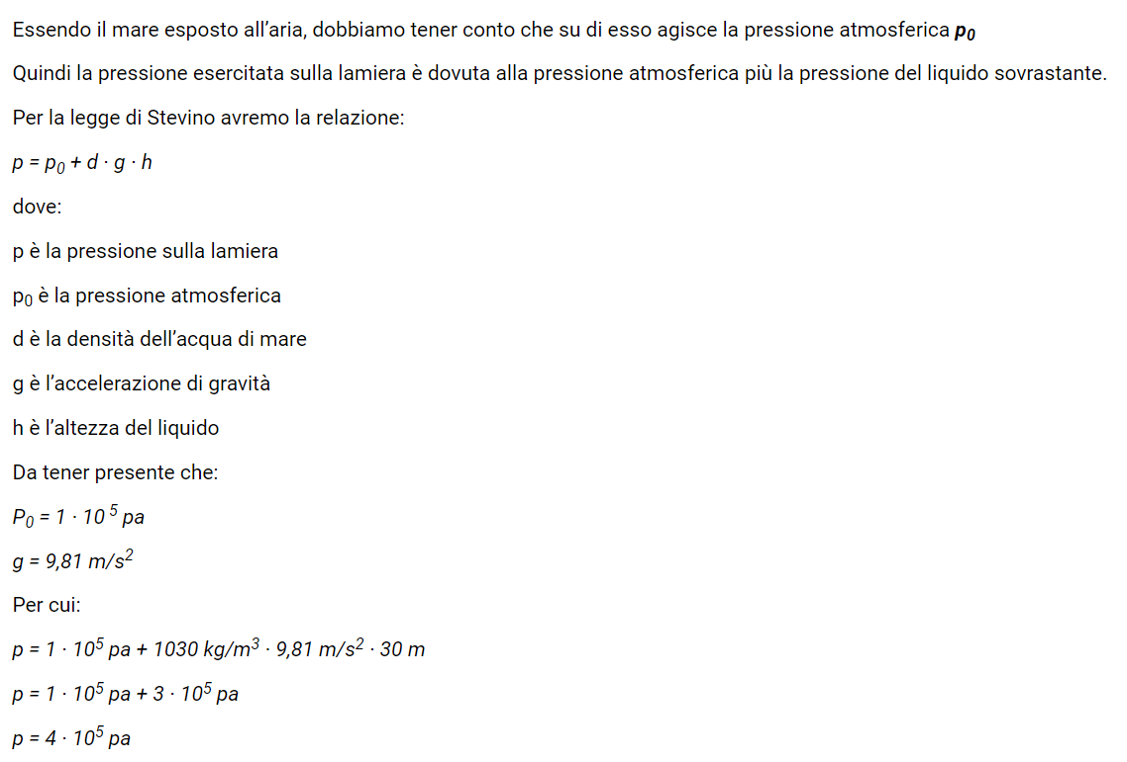
Esercizi: idrostatica (1)

Slide 24
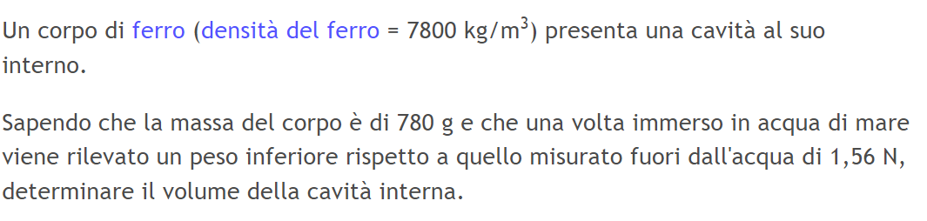
Esercizi: idrostatica (2)
Tip: ricordarsi la legge di Archimede

Slide 25
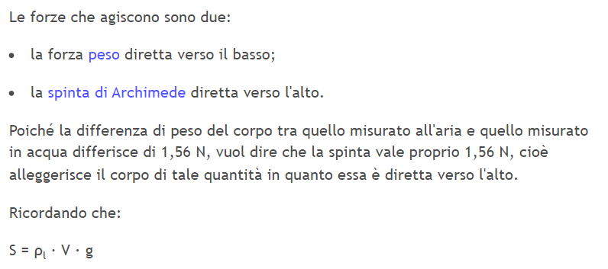
Esercizi: idrostatica (2)

Slide 26
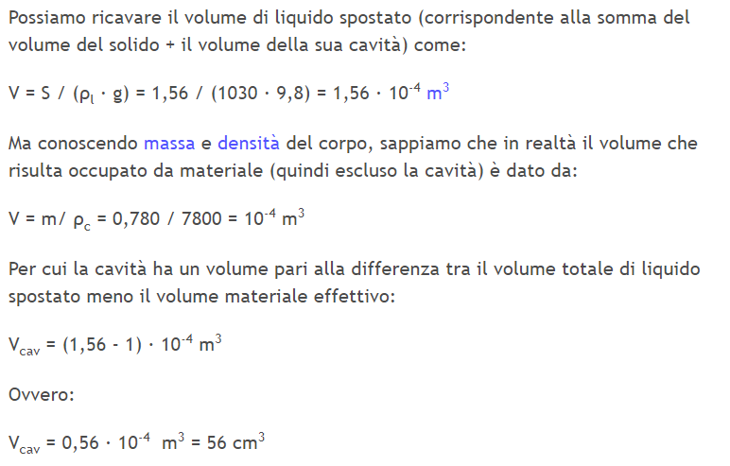
Esercizi: idrostatica (2)

Slide 27
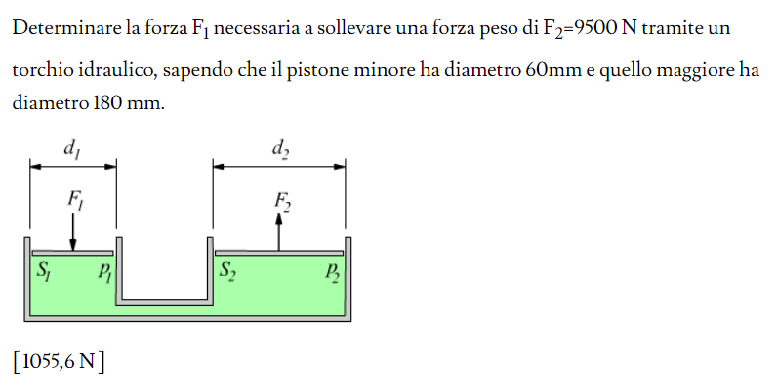
Esercizi: idrostatica (3)
Tip: ricordarsi la legge di Pascal

Slide 28
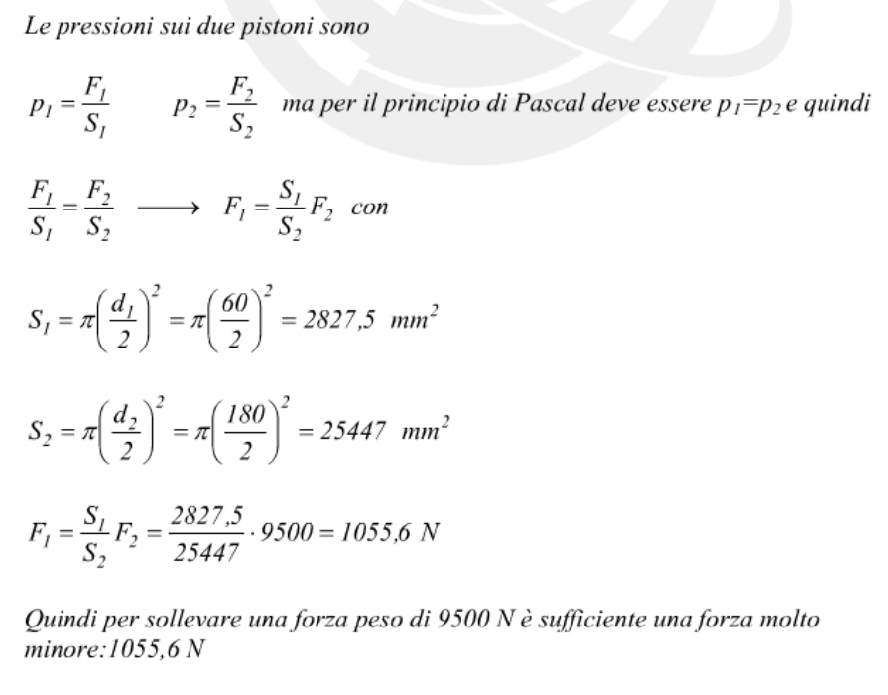
Esercizi: idrostatica (3)

Slide 29
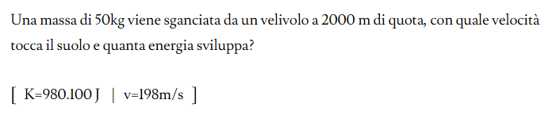
Esercizi: energia e tipi (1)
Tip: ricordarsi l’energia meccanica

Slide 30
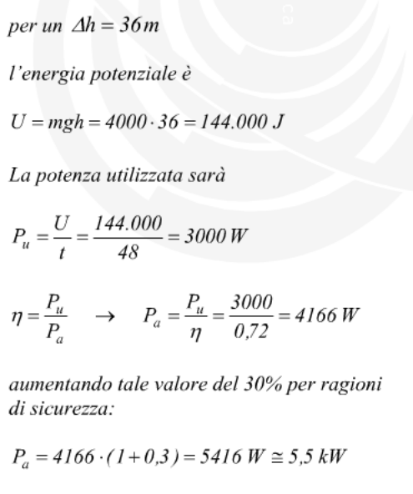
Esercizi: energia e tipi (1)

Slide 31
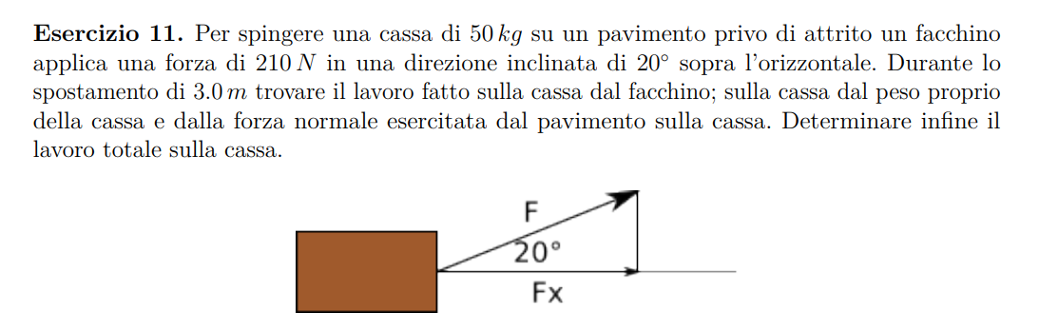
Esercizi: energia e tipi (2)
Tip: ricordarsi l’energia cinetica

Slide 32
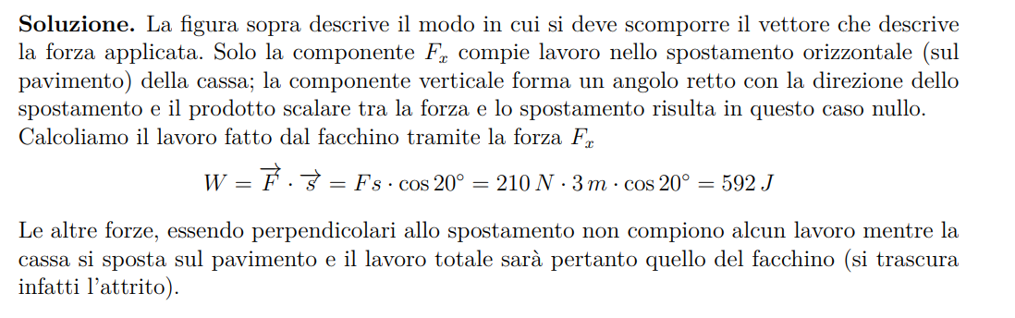
Esercizi: energia e tipi (2)

Slide 33
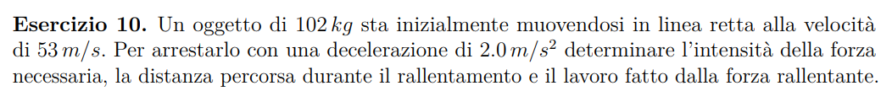
Esercizi: energia e tipi (3)

Slide 34
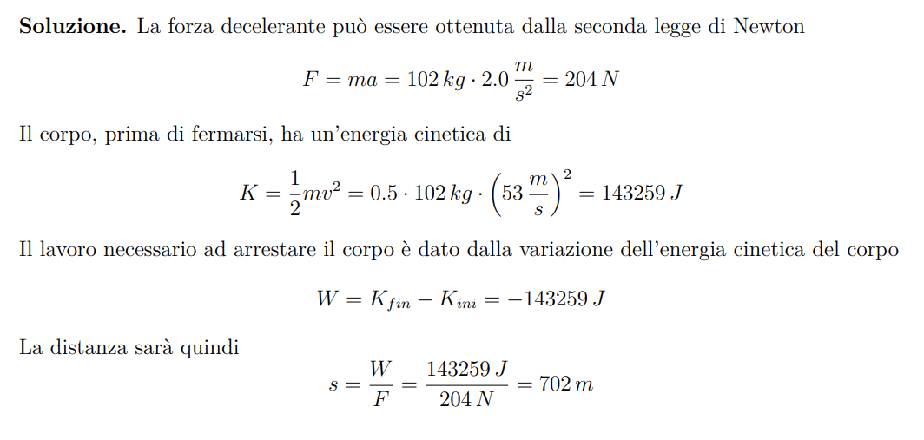
Esercizi: energia e tipi (3)

Slide 35
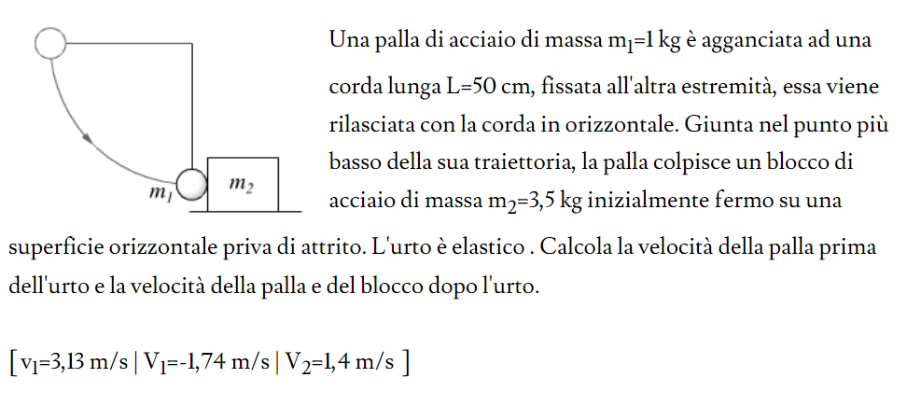
Esercizi applicati: urti

Slide 36
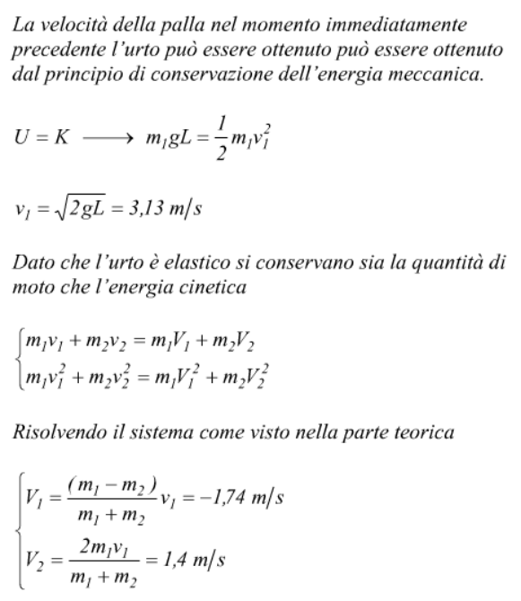
Esercizi applicati: urti

Slide 37
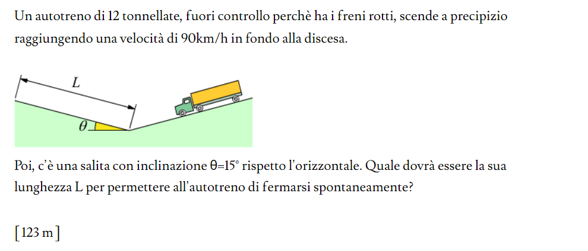
Esercizi: conservazione dell’energia (1)

Slide 38
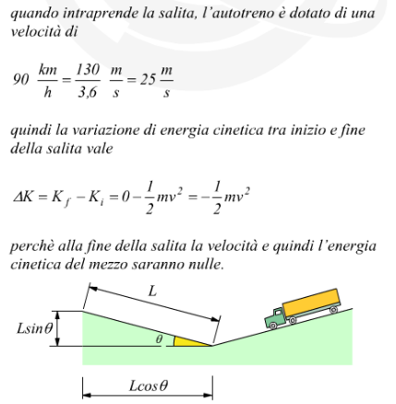
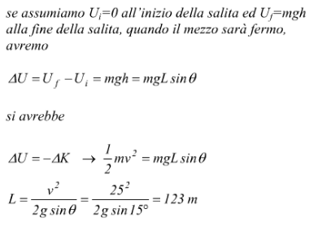
Esercizi: conservazione dell’energia (1)

Slide 39
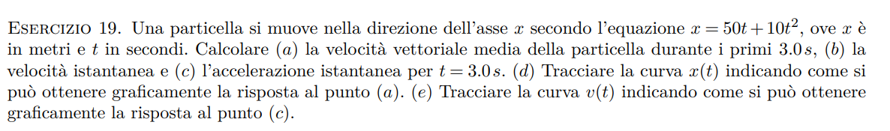
Esercizi: dinamica (1)

Slide 40
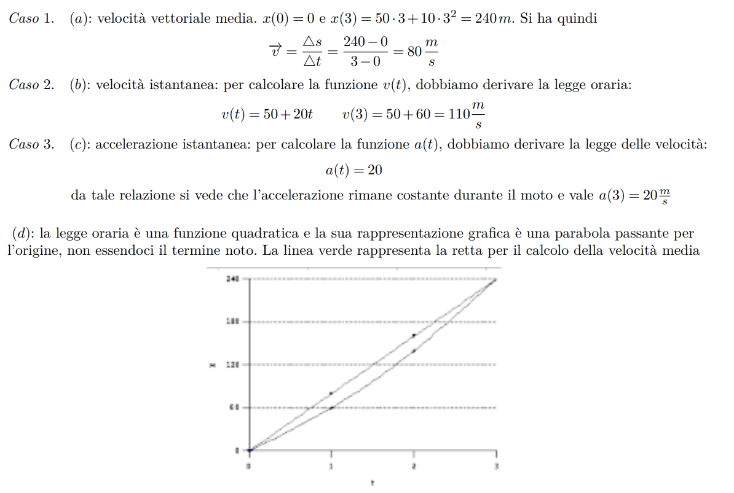
Esercizi: dinamica (1)

Slide 41
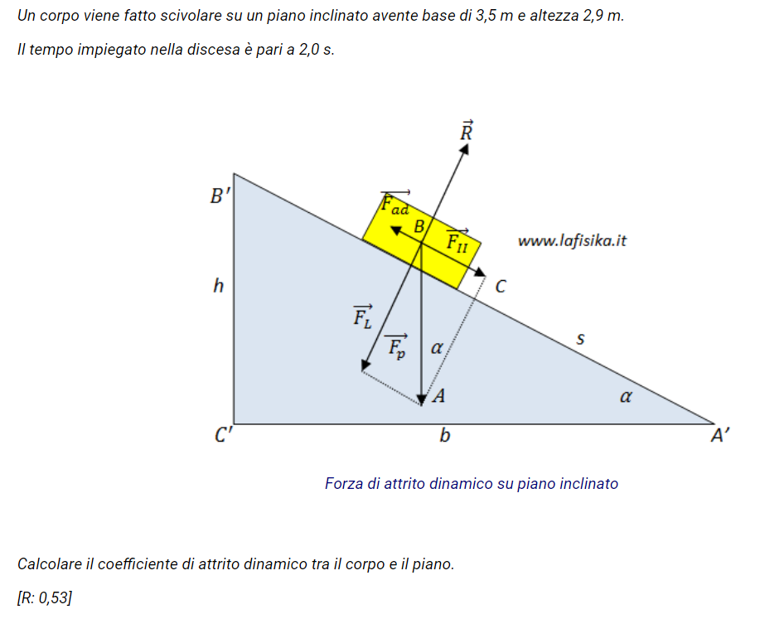
Esercizi: dinamica (2)

Slide 42
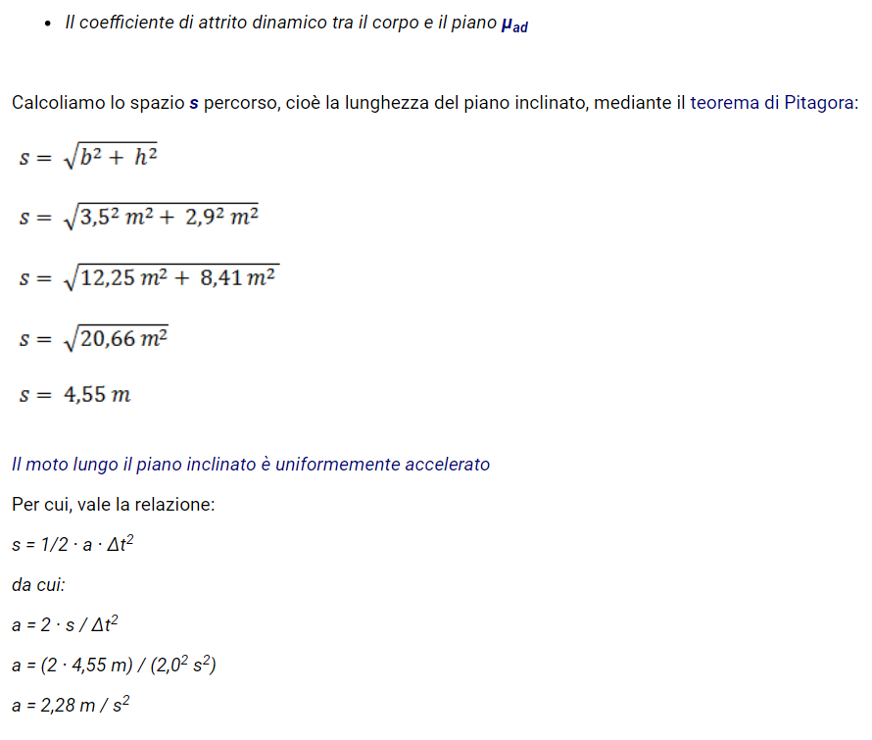
Esercizi: dinamica (2)

Slide 43
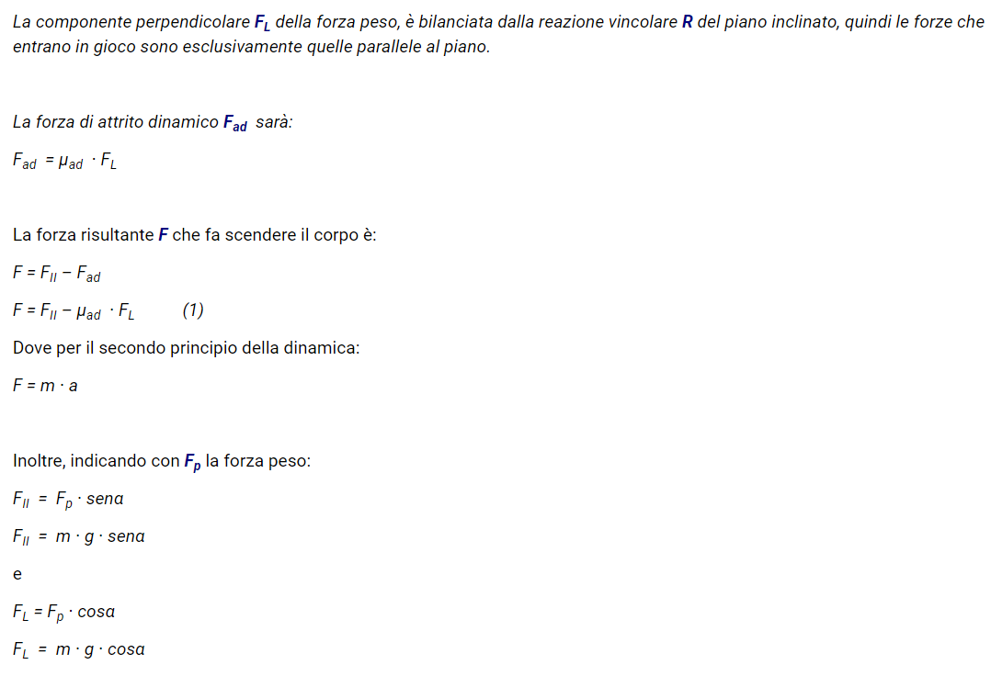
Esercizi: dinamica (2)

Slide 44
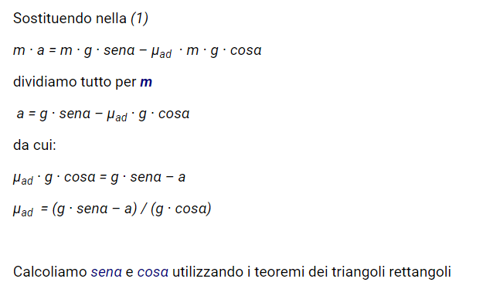
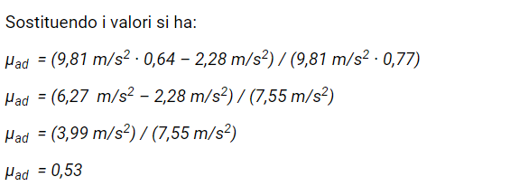
Esercizi: dinamica (2)

Slide 45
Esercizi: dinamica (3)

Slide 46
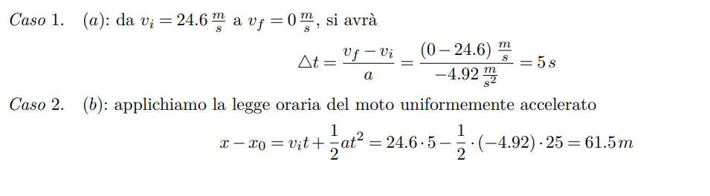
Esercizi: dinamica (3)

Slide 47
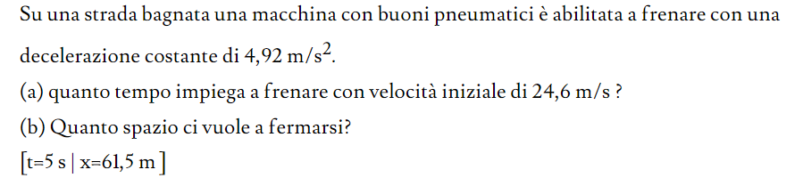
Esercizi: dinamica (4)

Slide 48

Esercizi: dinamica (4)

Slide 49

Esercizi: vettori (1)

Slide 50

Esercizi: vettori (1)

Slide 51

Esercizi: vettori (2)

Slide 52

Esercizi: vettori (2)

Slide 53

Esercizi: temperatura (1)

Slide 54

Esercizi: temperatura (1)

Slide 55

Esercizi: temperatura (2)

Slide 56

Esercizi: temperatura (2)

Slide 57

Esercizi: temperatura (3)

Slide 58

Esercizi: temperatura (3)

